Slide 1
ALKOL VE MADDE BAĞIMLILIĞI
AİLE EĞİTİMİ
Çankaya RAM Krize Müdahale Ekibi Madde Bağımlılığı Çalışma Grubu

Slide 2
1.BÖLÜM
BAĞIMLILIK NEDİR?
MADDE BAĞIMLILIĞI NEDİR?
BAĞIMLILIK YAPAN MADDELER NELERDİR?

Slide 3
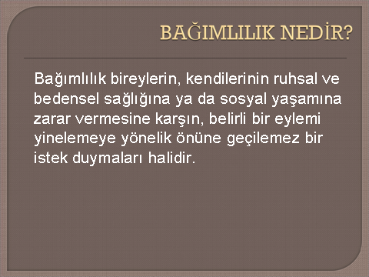

Slide 4
MADDE BAĞIMLILIĞI;
Herhangi bir maddenin tedavi amaçlı olmaksızın, fizyolojik bir gereksinime yanıt vermeden, giderek artan miktarda kullanılmasıdır.

Slide 5
Bir maddenin belirgin bir etkiyi elde etmek için alınması sürecinde ortaya çıkan bedensel, ruhsal ya da sosyal sorunlara rağmen madde alımının devam etmesi,
Bırakma isteğine rağmen bırakılamaması,
Aynı etkiyi elde edebilmek için giderek madde miktarının arttırılması,
Maddeyi alma isteğinin durdurulamaması durumudur.

Slide 6
MADDE BAĞIMLILIĞI TANI ÖLÇÜTLERİ
Maddeyi kullanmak için güçlü bir istek,
Maddeyi kullanma davranışını denetlemede güçlük,
Yoksunluk belirtileri (Kronik madde kullanımını azalttıktan veya kestikten sonra mide bulantısı, huzursuzluk, uykusuzluk, konsantrasyon problemleri, terleme, titreme, kaygı gibi belirtiler yaşamak.),
Tolerans gelişimi (Aynı etkiye ulaşmak için daha fazla madde kullanmaya ihtiyaç duymak.),
Maddeyi elde etmek, kullanmak ve belirtilerini gizlemek için aşırı zaman ve çaba harcama,
Madde kullanımı sosyal, ruhsal, fiziksel sorunlara yol açsa da maddeyi almaya devam etme,
Bu belirtilerin 3 tanesinin olması kişiye bağımlı demek için yeterlidir.

Slide 7
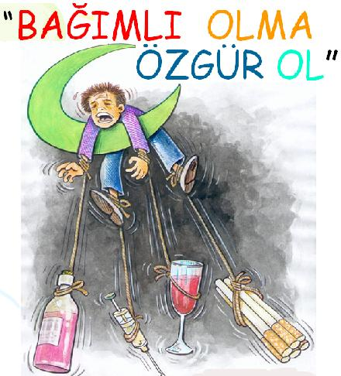
BAĞIMLILIK YAPAN MADDELER

Slide 8
BAĞIMLILIK YAPAN MADDELER
Sigara
Esrar
Eroin
Kokain
Kafein
Alkol
Uçucu maddeler
Ecstasy
Morfin
Akineton vb.bazı ilaçlar
Bazı mantarlar
LSD

Slide 9
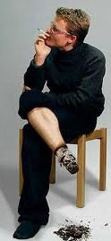
NİKOTİN
Sigara ya da puro olarak alınır.
Bağımlılığı çok güçlüdür ve bırakmak çok zordur.
Yağ dokusunda biriktiğinden sigara bırakıldıktan sonra da vücuttan atılması çok uzun sürer.
Ağız kokusu yapar, dişleri sarartır.
Kalp damarlarında tıkanıklık, bronşların daralması sonucu akciğer rahatsızlıkları, beyin damarlarında tıkanma ve buna bağlı felç, ayak ve bacak damarlarında tıkanma görülür.

Slide 10
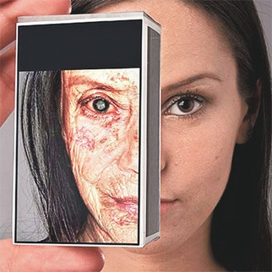
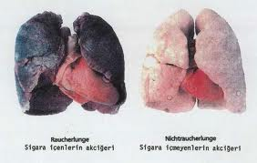

Slide 11
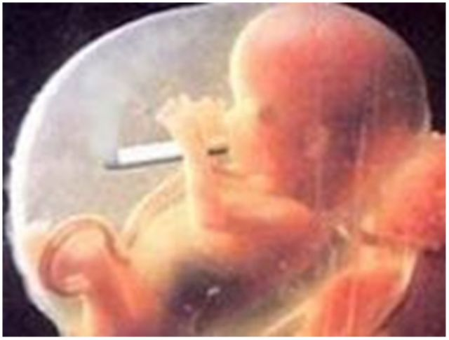
NİKOTİN(2)
Sigara içenlerde akciğer kanseri olma riski 22 kat, mesane kanseri riski iki kat, bronşit riski 10 kat, kalp hastası olma olasılığı 3 kat daha fazladır.
Gebelikte sigara ya da tütün kullanımı; erken doğuma, bebek ölümüne, düşük doğum ağırlığına neden olmaktadır.
Sigara içenlerde içmeyenlere göre esrar kullanma riski 8 kat fazladır.

Slide 12
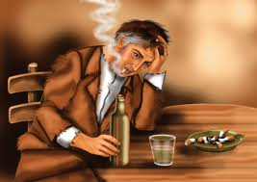
ALKOL
Bireyin beden ve ruh sağlığını, aile içi ilişkilerini, sosyal durumunu ve iş uyumunu bozacak derecede sık ve fazla alkol alması, aynı etkiyi elde edebilmek için gittikçe artan miktarlarda alkol alması ve alkol alma isteğini durduramamasıdır.

Slide 13
ALKOL(2)
Bedende ve kişilikte yıkıma yol açan güçlü bir zehirdir, hızla kana karışır.
Dikkat ve konsantrasyon sorunları, algı ve muhakemede bozulma, reflekslerin zayıflaması gibi işlevsel bozukluklara;
Bunaltı, uyku ve yeme bozuklukları, bunama, depresyon, psikotik bozukluklar gibi psikiyatrik tablolara,
Kanser, zatürree, tüberküloz, cinsel bozukluklar gibi fizyolojik rahatsızlıklara neden olur.

Slide 14
ALKOL (3)
Genetik yatkınlığı olanlar için (ailede alkol alanların varlığı) ilk alkol alış bile hızla bağımlığa götürebilir.
Yaşam stresleriyle ya da sorunlarla karşılaştığında rahatlamak için alkole başvuran kişi, sonrasında bunu alışkanlık haline getirir ve hızla bağımlılık gelişir.
Alkol almaksızın çalışamıyor veya ilişkilerini sürdüremiyorsa, mutlu ya da keyifli olamıyorsa bağımlılık aşamasına gelinmiş demektir.
Bağımlılık aşamasında alkolden de keyif alınmaz, sadece içmek için içilir.
Sabahları alkol almak alkolizm için tek kriter değildir, kişi alkolsüz bir şey yapamaz hale gelmişse bağımlıdır.

Slide 15
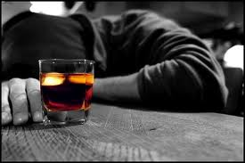

Slide 16
ESRAR
Genellikle ilk denenen yasadışı uyuşturucu maddedir.
Hint kenevirinden elde edilir.
Esrar sigara tütünü ile karıştırılır ve sigara yapılarak içilir.
Esrarın ot, joint, plaka, mühür, papatya, anten, keyif, kaynar, nane, kına, derman, paspal, ilaç, afgan, mal, kenevir, cigaralık, sarma, kendir, kuru, marihuana gibi sokak adları vardır..

Slide 17
ESRAR (2)
Kalp ritminde bozulma, iştah artışı ve ağız kuruluğu yapar, sarhoşluk hali yaratır. Gözlerde kanlanma, göz etrafında kızarma, döküntüye neden olabilir.
Konuşma ve denge bozulur, renk, ses, mekan algısı değişir.
Motor hareketlerde yavaşlama, unutkanlık, artan konuşkanlık, sahte bir cesaret hali baş gösterir.
Kuru öksürük, bronşit, faranjit, akciğer kanseri görülme sıklığı sigara içenlere göre 5 kat fazladır.
Esrar kullananlarda şizofreni görülme riski kullanmayanlara göre 7 kat fazladır.

Slide 18
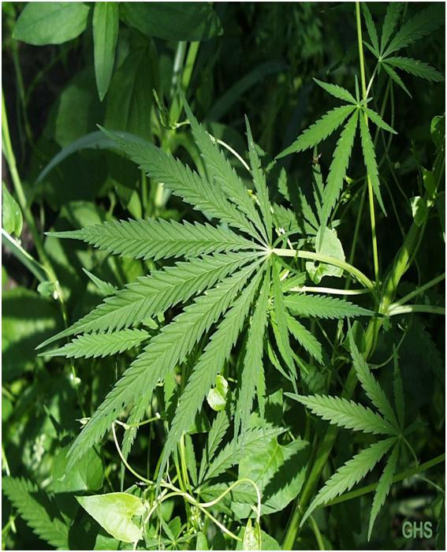
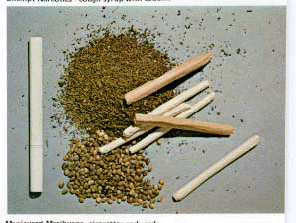
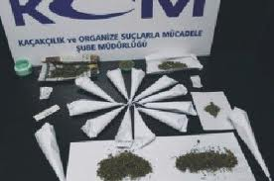
ESRAR (3)

Slide 19
ESRARLA İLGİLİ YANLIŞ İNANÇLAR
YANLIŞ | DOĞRU
Esrar doğal olduğu için zararlı değildir. | Birçok bitki insan için zehirlidir.
Esrar bağımlılık yapmaz. | Esrar psikolojik bağımlılık yapar, genellikle diğer maddelere geçiş maddesidir.
Esrarın etkisi sadece birkaç saat sürer. | Esrar vücutta yağ hücrelerinde depolandığı için etkisi günlerce, haftalarca sürebilir.
Esrar stresi giderir. | Diğer uyuşturucularda olduğu gibi esrar sadece problemlerle yüzleşmeyi geciktirir.
Esrar, sigaradan ve alkolden daha az zararlıdır. | Esrar 421 adet kimyasal madde içermektedir. Sigara şeklinde içildiği zaman sigaradan 5 kat daha zararlıdır.
Esrar zihni açar | Esrar zihni sisli hale getirir. Bellek, konuşma, anlama ve karar verme yeteneğini bozar.

Slide 20
UÇUCU MADDELER
Tiner, uhu, bali gibi yapıştırıcılar, benzin, aseton, oje, çakmak gazı gibi maddeler uçucu madde kapsamında değerlendirilir.
Bunlar genelde bir beze emdirilir veya bir torbaya doldurulur ve buharı içe çekilerek kullanılır.
İlk denemede bile kanamaya bağlı ölümlere neden olabilirler.
Bağımlılık yapıcı etkisi fazladır.
Belirgin bir kokusu vardır ama kokusunun anlaşılmaması için bu maddeler kullanıldıktan sonra sakız çiğnenmekte veya alkol alınmaktadır.

Slide 21
UÇUCU MADDELER (2)
Ciddi bir sarhoşluk, denge bozukluğu, yürüme güçlüğüne neden olur.
Baş ağrısı, bulantı, kusma, tıkanma, boğulma ve buna bağlı olarak ani ölümler meydana getirir.
Kalıcı beyin hasarları oluşturur ve öğrenme, yargılama gibi yeteneklerini bozar.
Madde etkisindeki kişi agresif,öfkeli, saldırgan olur.
Sanılanın aksine sadece sokak çocukları tarafından kullanılmaz, elde edilmesi kolay olduğundan kullanımı son derece yaygındır.

Slide 22
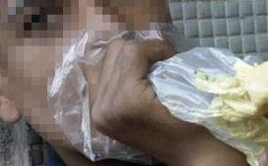
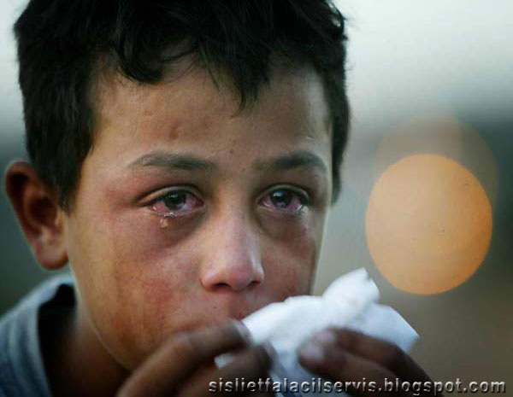

Slide 23
ECSTACY(MDMA)
Yer altı imalathanelerinde tasarlanmış sentetik kimyasal bir maddedir.
Ecstasy haplar şeklinde satılır. Üzerinde çeşitli amblemler bulunur.
Etkisi 6-12 saat kadar sürer. Pıt, mitsubishi, çılgın, max, roket, adem, yuvarlak, eks, X gibi adları vardır.
İçen kişilerde enerji artışı ve karşı cinse yakınlık hissi oluşturur.
Bu nedenle genelde diskolar, partilerde veya barlarda kullanılır.

Slide 24
ECSTASY (2)
Halusinojen özellik ile uyarıcı özelliği birleştirir.
Koordinasyon bozukluğu, vücut ısısında ve kan basıncında artış, böbreklerde hasar, bulanık görme, ağızda kuruluk, titreme, terleme, bulantı ve kalp ritminde bozukluğa neden olur.
Depresyon, paranoya, anksiyete, şaşkınlık yaşanır.
Ecstasy bağımlılık yapar ve kişi onsuz eğlenemez hale gelir.
Kalp veya böbrek yetmezliği olanlarda ani ölümlere neden olabilmektedir.

Slide 25
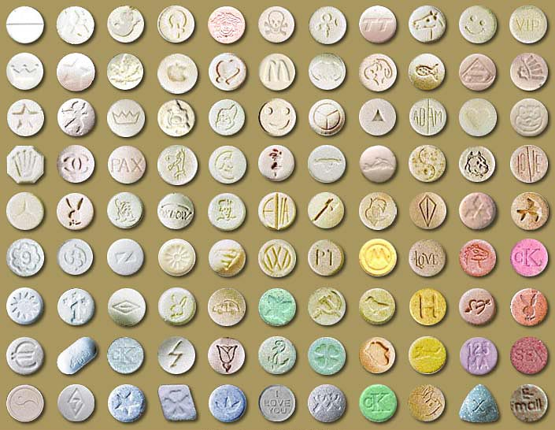
Ecstacy

Slide 26
EROİN
Haşhaş bitkisinin kurutulmuş sıvısından elde edilir.
Beyazdan koyu kahverengiye kadar değişik renklerde olabilir.
Sigaraya sarılabilir, buruna çekilebilir, damar içine verilebilir veya dumanı içe çekilebilir.
Vuruş, eyç, koreks, dalga, paket, ilaç, beyaz, mal, tiş, peynir, paket gibi sokak adları vardır.
Çok şiddetli ve hızlı bağımlılık yapar.

Slide 27
EROİN (2)
Beden ısısında düşme, gevşeme, hareket ve konuşmada yavaşlama, göz bebeklerinde küçülme, yüzde kızarıklık , bedende enjeksiyon izleri görülür.
Madde bağımlılarının bile en çok korktukları maddedir. Zira, alınmadığında korkunç yoksunluk belirtileri görülür.
Alınmadığı zaman burun akıntısı, halsizlik, uykusuzluk, ciddi kas ağrıları ve kramplar, beyin yıkımları görülür, sinir sistemi bloke olur.
Etkisi 6-8 saatte geçtiğinden günde 3-4 kez kullanma ihtiyacı doğar.
Yüksek dozda alındığında ölüme neden olur.

Slide 28
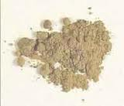
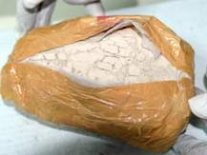
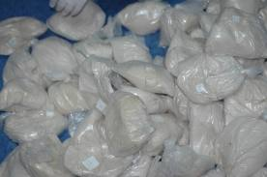

Slide 29
İLAÇ OLARAK KULLANILAN ANCAK BAĞIMLILIK YAPABİLECEK MADDELER
Eczanelerde yeşil ve kırmızı reçete ile satılan ilaçlardır. (Diazem, Nervium, Xanax, Tranxilene, Ativan, Rivotril, Akineton ve Rohypnol gibi...)
Rahatlama ve gevşemeye, kötüye kullanımda bağımlılığa yol açarlar.
Alkol ile alındıklarında etkileri daha da artar.
Yoksunluk tablolarında gerginlik, rahatlayamama, titreme, uykusuzluk, sinirlilik, bulantı gibi etkiler görülür; hayatı tehdit edici olabilir.
Enerji içeceği ve sınavlarda dikkati yoğunlaştırdığı iddia edilen haplar da tehlike yaratmaktadır.

Slide 30
2.BÖLÜM
RİSK FAKTÖRLERİ NELERDİR?
KORUYUCU FAKTÖRLER NELERDİR?
ÇOCUĞUNUZUN MADDE KULANMAYA BAŞLAMASINI ÖNLEMEK İÇİN NELER YAPABİLİRSİNİZ?

Slide 31
RİSK YARATAN FAKTÖRLER
-Aile-
Ruhsal sorunları ya da bağımlılığı olan ebeveynin bulunduğu kaotik aileler,
Tutarsız, aşırı kontrolcü ya da aşırı ilgisiz aile tutumları,
Ailede şiddet içeren davranışların olması,
Ebeveynlerin madde kullanıyor olmaları
Çocuğun madde kullanımına hoşgörü gösterilmesi
Ebeveynlerin çocuğun hayatının dışında olmaları
Ailede gerekli disiplinin veya otoritenin kurulamamış olması
Parçalanmış aileler
Aile içi iletişim eksikliği

Slide 32
RİSK YARATAN FAKTÖRER
-Bireysel-
Merak
Okul başarısında düşüş,
Bir arkadaş grubuna girebilme, “hayır” diyebilme, sorunlarla başa çıkabilme gibi sosyal becerilerin zayıf olması,
15 yaşından önce uyuşturucu madde denemiş olmak
Düşük kendine güven
Depresyon, gerginlik
Sorunların üstesinden gelememe
Travmatik tecrübeler
Madde kullanımı ile ilgili olumlu düşüncelere sahip olma
Erken yaştaki agresif davranışlar.
Kendini ispat çabası
Farklı olma isteği

Slide 33
RİSK YARATAN FAKTÖRLER
-Arkadaşlar-
Başkalarını rahatsız etmek, canını yakmak, zor kullanarak istediklerini elde etmek gibi davranışlar sergileyen kişilerle arkadaşlık etmek
Arkadaşların madde kullanmaları
Arkadaşların madde kullanımına dair olumlu düşünceleri
Kendini madde kullanan arkadaşlara benzetme, onları taklit etme

Slide 34
RİSK YARATAN FAKTÖRLER
-Toplumsal, Sosyo-ekonomik-
Olumsuz, güvensiz ve disiplinsiz okul ortamı.
Bilinçsiz ve özensiz televizyon yayınları
Göç ve işsizliğin yüksek olması
Bireyselliğin ve yalnızlık duygusunun yoğun yaşanması
Uyuşturucu maddenin kolay erişilebilir olması

Slide 35
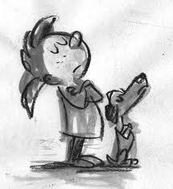
ÇOCUĞUNUZUN MADDE KULLANMAYA BAŞLAMASINI ÖNLEMEK İÇİN NELER YAPABİLİRSİNİZ?

Slide 36
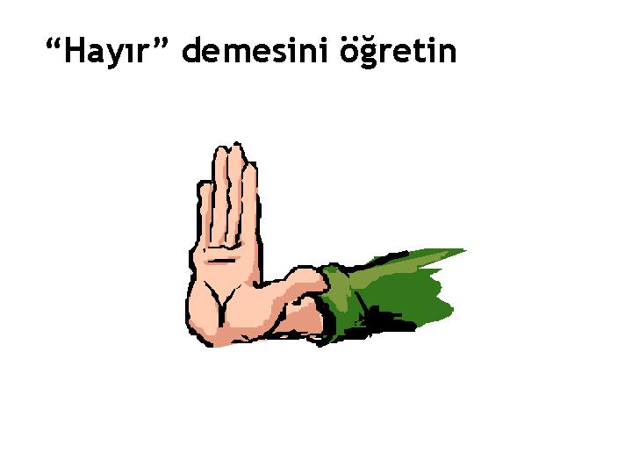

Slide 37
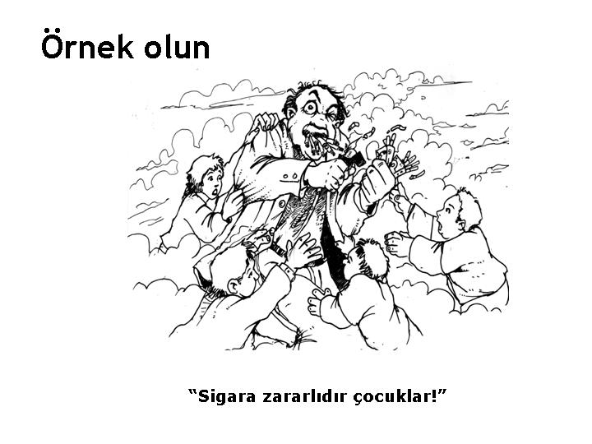

Slide 38
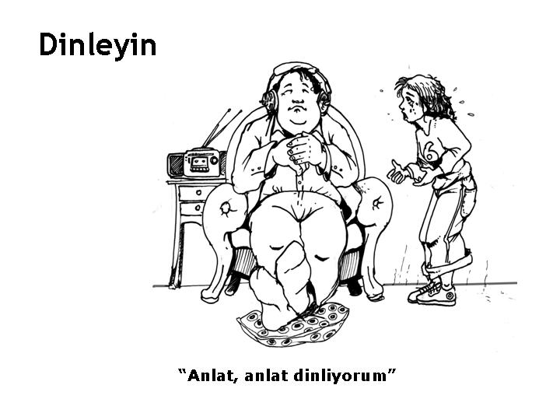

Slide 39
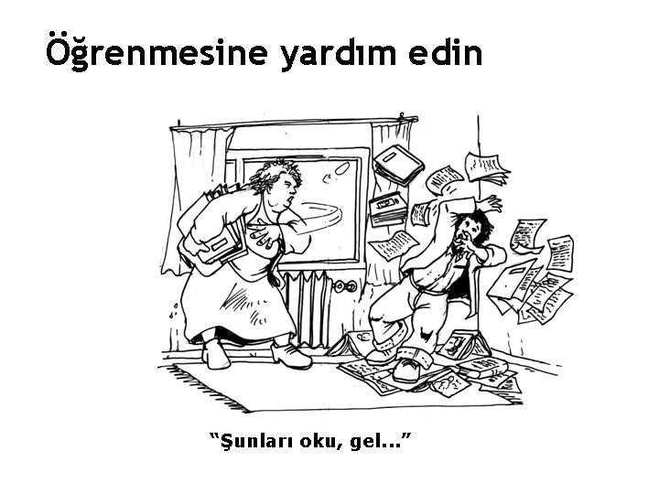

Slide 40
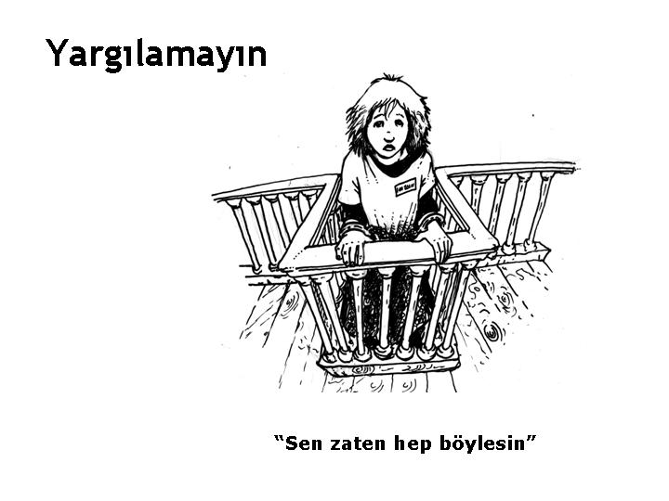

Slide 41
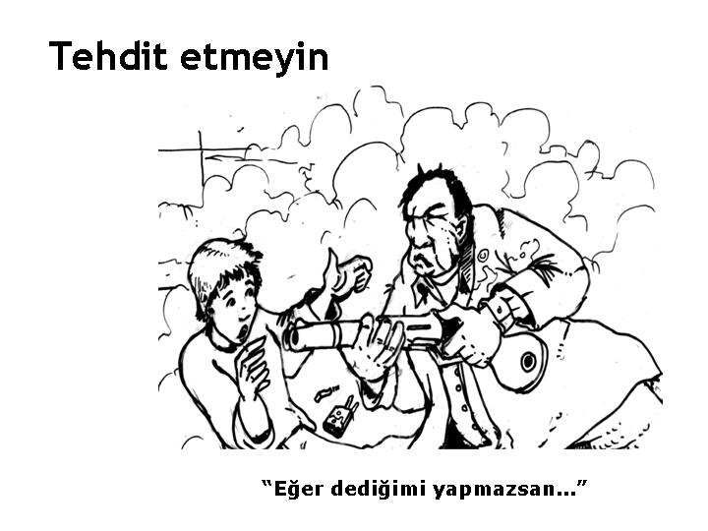

Slide 42
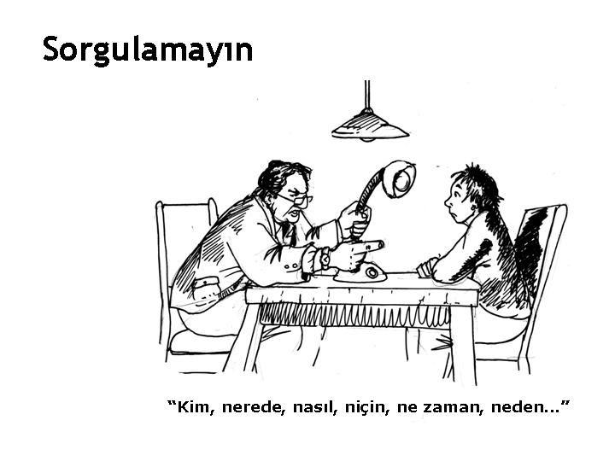

Slide 43
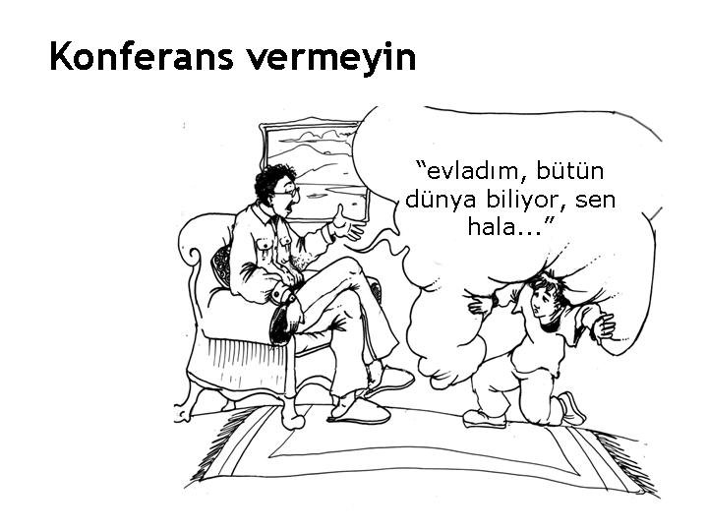

Slide 44
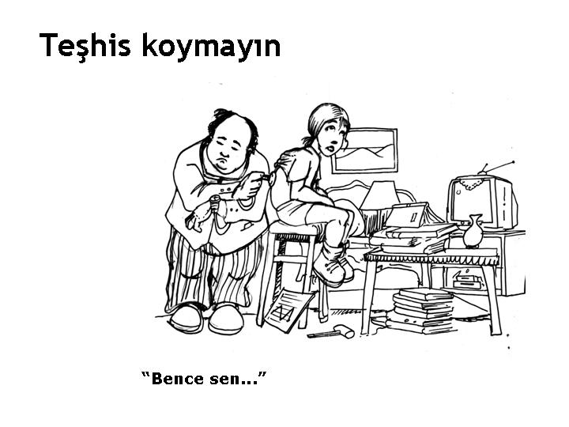

Slide 45
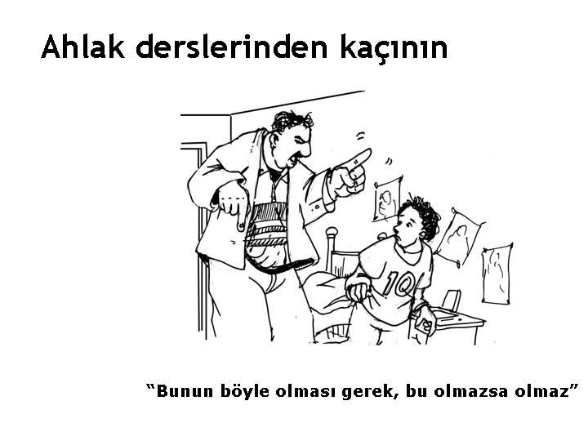

Slide 46
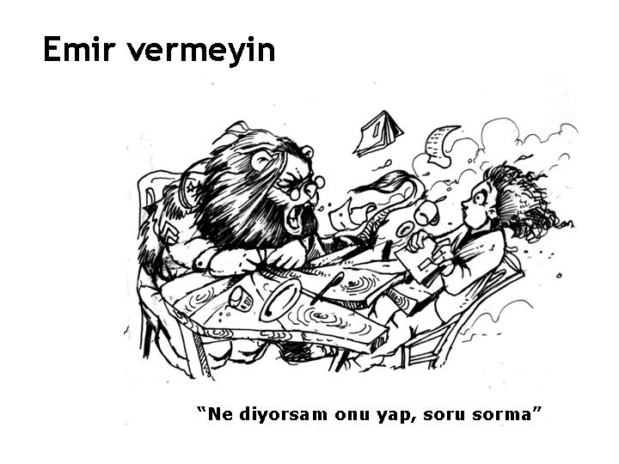

Slide 47
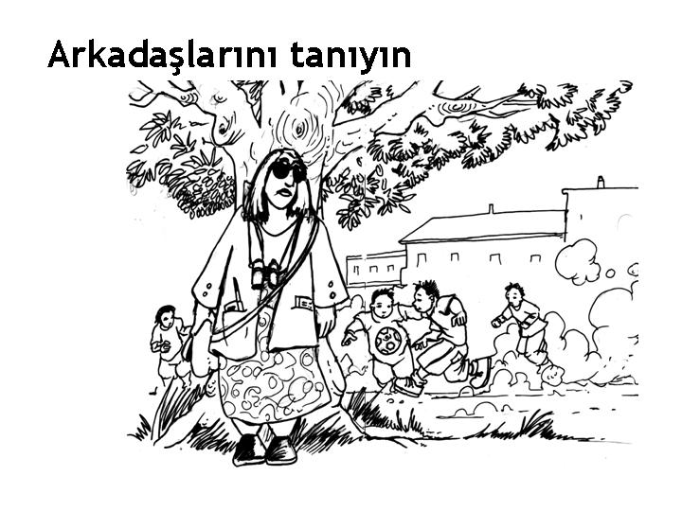

Slide 48
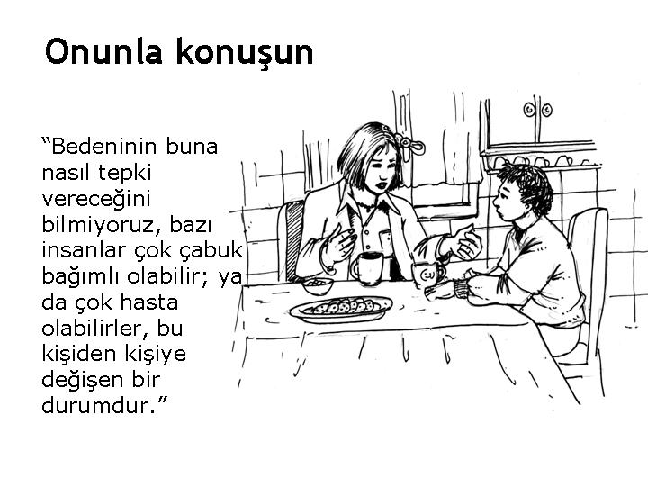

Slide 49
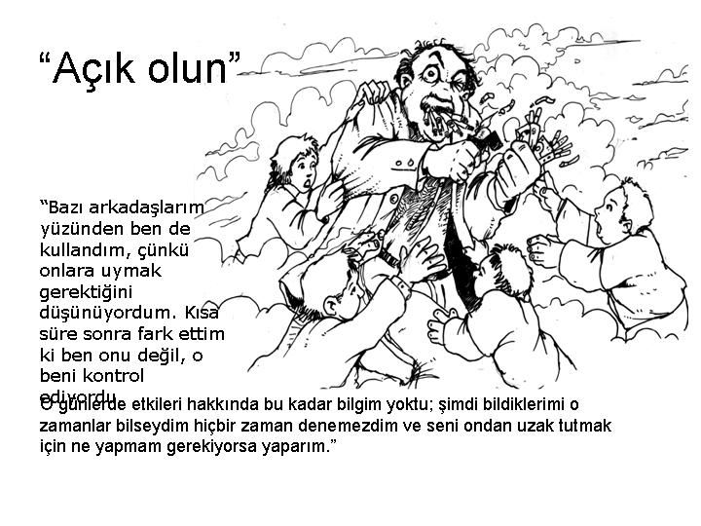

Slide 50
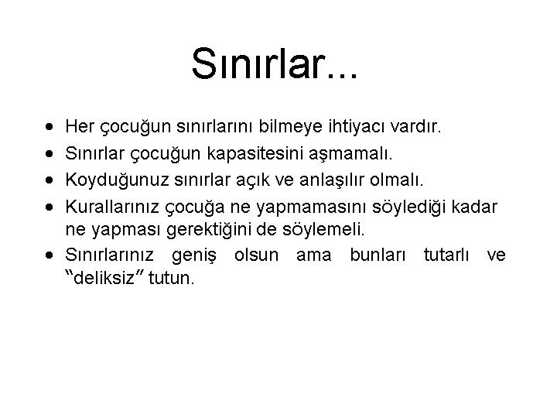

Slide 51
ÖNLEME:OKUL ÖNCESİ DÖNEM
Model olun
Zararlı maddeleri tanıtın
Hem kendi başına hem de bir başkasının vereceği ilacı almamasını öğretin
Seçenek sunun, sonucunu anlatın, tercih yapma hakkını kendisine bırakın
Sağlıklı beslenme alışkanlığı kazandırın
Kendi sağlık ve öz bakımına ilişkin eylemlerini övün.

Slide 52
ÖNLEME:OKUL ÇAĞI
Kuralları öğrenmelerini sağlayın
Sağlıklı olmanın önemini gündeme getirin
Sigara ve alkolün zararlarından bahsedin
Reklamlarda satış için izlenen yolları, kar amacıyla yapılan yanlışları anlatın
“Hayır” demeyi öğretin

Slide 53
ERGENLİK DÖNEMİ ÖZELLİKLERİ
Asi olma
Çabuk öfkelenme
Endişeli hal
Kendine dönüklük
Çabuk heyecanlanma
Ruh halinde sürekli iniş-çıkışlar
İlgi alanları ve zevklerin hızla değişmesi
Arayış içinde olma
Dış görünüşün önem kazanması
Özerk olma çabası
Ailenin geri plana düşüp arkadaşların ön plana geçmesi
Bir gruba ait olma gayreti
Cinselliğin farkına varma

Slide 54
ÖNLEME:ERGENLİK DÖNEMİ
Ergenlik dönemi özelliklerini iyi tanıyın, madde bağımlılığı için dönemin riskli olduğunu ancak her ergenin madde kullanmayacağını bilin.
Çocuğunuzun arkadaşlarını ve ebeveynlerini tanıyın, onları evinizde ağırlayın, arkadaşlıklar kurun. Aileleri ile onların çocuklarından bekledikleri davranışlar üstüne konuşun.
Çocuğunuzun bulunduğu yer konusunda bilgi sahibi olun. Eğer çocuğunuz ‘bir arkadaşının evinde’ ise bu arkadaşı ve ailesini tanıdığınızdan emin olun. Eğer sinemaya gittiyse hangi sinemaya gittiğini bilin.
Kurallarınızda tutarlı olun. Alkol ve madde konusundaki kesin tavrınızı takının.

Slide 55
ÖNLEME:ERGENLİK DÖNEMİ (2)
Davranışlarındaki ani değişimlere karşı duyarlı olun.
Sorunlarının farkında olun
Sorunlarını çözmek için farklı yollar olduğunu öğretin
Madde ve onun etkileri konusunda korkularınıza dayalı değil, gerçeklere dayalı bilgilerle konuşun.
Bağımlılığın ömür boyu süren bir hastalık olduğunu anlatın
“Hayır” demeyi öğretmeye devam edin. Arkadaş baskısına karşı nasıl tepki verileceğini öğretin

Slide 56
ÖNLEME ERGENLİK DÖNEMİ (3)
Çocuğunuzun sorumluluklarını onun adına yüklenmeyin.
Ortak deneyim ve fikir birliği yaşadığınız alanları keşfedin.
Spor ve diğer sosyal faaliyetlere yönlendirin.

Slide 57
3.BÖLÜM
BAĞIMLILIK NASIL GELİŞİR?
MADDE KULLANAN ÇOCUĞU FARKETME YOLLARI
MADDE KULLANAN ÇOCUĞA YAKLAŞMA YOLLARI

Slide 58
Bir kişinin madde kullanıp kullanmadığını anlamak kolay değildir.
Özellikle kullanımın erken evrelerinde bunu anlamak çok daha zor olabilmektedir.
Belirtilerin çoğu ergenlik dönemine özgü özelliklerle benzerlik göstermektedir. Bu yüzden çocuğu hiçbir koşulda etiketlemeden, okul idaresi ve rehberlik servisiyle eş güdüm içinde çalışılmalıdır.

Slide 59
BAĞIMLILIK NASIL GELİŞİR?
“Belki kullanabilirim”
“ Korku ve merak”
“Bir kereden bir şey olmaz”
“Bıraktım, bir daha başlamam”
“Bir daha asla”
“Artık bırakacağım”
“Ben bağımlı olmam”
“Bırakmak zorundayım”
“İstersem bırakırım”
“Bu meret bırakılmaz ki!”

Slide 60
DOĞRULAR-YANLIŞLAR
YANLIŞ
DOĞRU
Yalnız iradesiz kişiler bağımlı olur.
Bağımlılıktan kurtulmak mümkün değildir.
“Bir kere denemekten bir şey olmaz”
“Ben bağımlı olmam”
Esrar bağımlılık yapmaz.
Bağımlılığın irade ile ilgisi yoktur. Kimse “ben bağımlı olacağım” diye yola çıkmaz.
Bağımlılık tam olarak iyileşmez ama düzelir. Bağımlılık, ömür boyu süren bir hastalık olarak kabul edilmelidir.
Bir kere denemekle ya da ara sıra kullanmakla bağımlı olunur.Bağımlılığın ilk adımı, bir kere kullanmaktır.
Herkes bağımlı olabilir.
Kimyasal ya da doğal; uyarıcı ya da uyuşturucu her madde bağımlılık yapar.

Slide 61
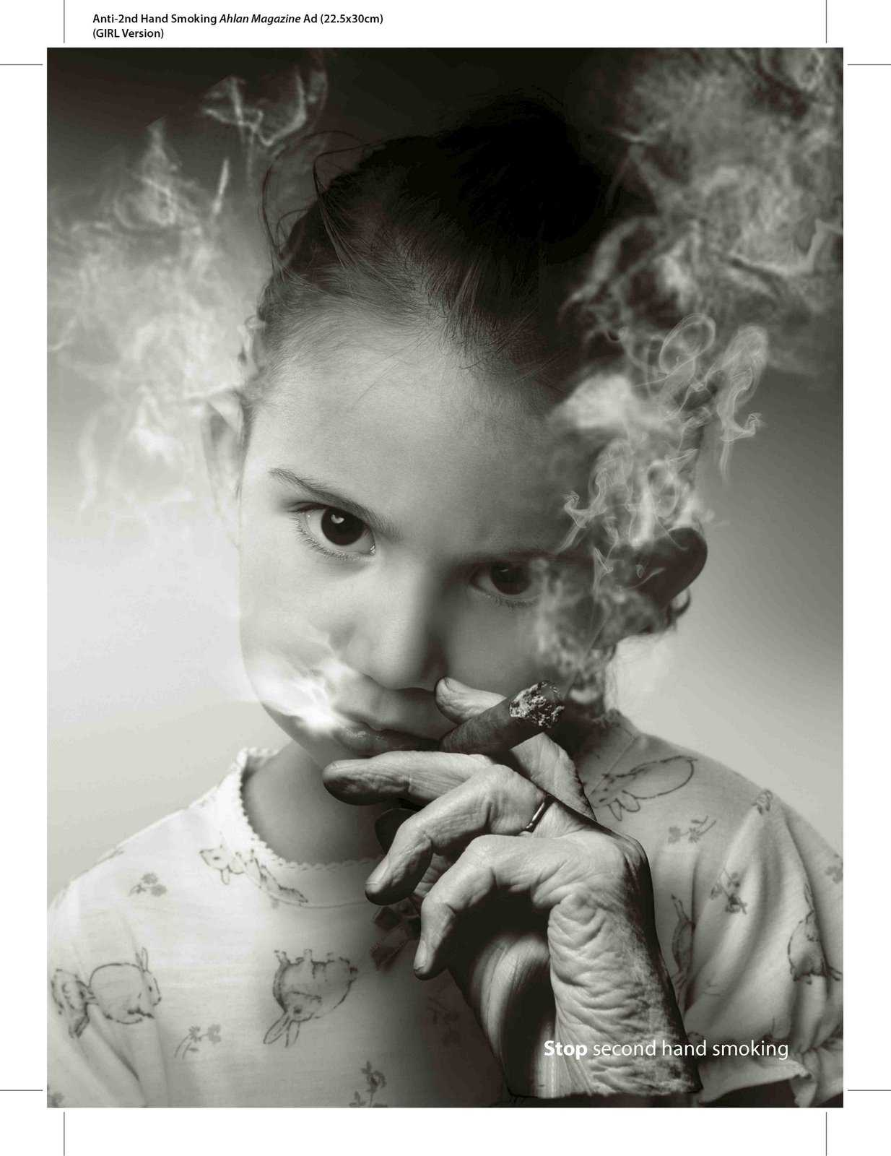
SİGARA İÇTİĞİNİ ÖĞRENDİĞİNİZDE…

Slide 62
İçerken yakalarsanız zarar vermeyin, sadece elindekini alın.
Evde sigara içemeyeceğini bildirin.
Eğer siz içiyorsanız siz de bırakın. Dediğimi yap, yaptığımı yapma asla işe yaramaz.
Sigara ile ilgili ev içi kurallara siz de uyun.
Çocuğunuzda nasihat dilini kullanmadan düzenli olarak sigaranın etkileri hakkında konuşun.
UNUTMAYIN! Bir defalık konuşma işe yaramaz, kararlı ve tutarlı olun.

Slide 63
ALKOL ALIMI…
Genç, gelişimini sürdürdüğü için alkol alımı yetişkine göre daha olumsuz etkiler yapmaktadır.
Az miktarda alkol için.
Her kutlama, eğlence ya da tatilde içmeyin.
Stresli ya da keyifli olduğunuz her durumda alkol almayın.
İçkinizi ona aldırtmayın ya da getirtmeyin.

Slide 64
ALKOL ALIMI (2)…
Alkol almasını onaylamayın ama izin vermek durumunda kaldığınız zaman bulunduğu ortam ve arkadaşlar hakkında bilgi edinin.
Çok alkol kullanan arkadaşlarla birlikte olmaması konusunda ağırlığınızı koyun.
Evde bir kutlama yapıyorsanız bol yiyecek ve içecek bulundurun.

Slide 65
BAĞIMLI KİŞİDE….
Madde kullanımını kontrol etmekte güçlük çekme,
Giderek, kullanılan maddenin dozunun artırma,
Zarar vermesine rağmen madde kullanmaya devam etme,
Aile, iş ve çevre ilişkilerinde bozulma,
Başarısız bırakma girişimleri,
Bıraktığı zaman ruhsal ya da fiziksel yoksunluk belirtilerinin ortaya çıkması (huzursuzluk, uykusuzluk vb) gözlenebilir.

Slide 66
MADDE KULLANAN ÇOCUĞU FARKETME YOLLARI
Hafif uykululuk, halsizlik, yorgunluk, dikkat eksikliği..
Bulantı, kusma, terleme, gözlerde kanlanma..
Kas ve eklem ağrıları, kramplar..
Ciltte renk değişiklikleri, iğne izleri..
Sık sık fiziksel rahatsızlıklar geçirme..
Yeme alışkanlığının bozulması (az ya da çok yeme)..
Uyku düzeninin aileden farklı saatlere taşınması..
Gürültüye hassaslık, aşırı uyuma veya gözbebeklerinin iyice küçülmüş olması önemli bir veri olabilir. Aşırı doz halinde ise gözbebekleri genişler. Tatlı yeme isteği esrarın, sürekli su içme isteği ise amfetaminlerin habercisi olabilir.

Slide 67
MADDE KULLANAN ÇOCUĞU FARKETME YOLLARI (2)
Giysilerde ve nefeste maddenin kokusu..
El, yüz ve giysilerde boya ve lekeler..
Duman veya kimyasal kokuları saklamak için tütsü, oda deodorantı veya parfüm kullanımı..
Alkol, sigara kokusunu gizlemek için yeni gargara veya naneli şeker kullanımı..
Pipo ve sarma kağıt gibi madde teçhizatına dair kanıtlar..
Saç spreyi, oje, tipeks (daksil), kağıt torba ve bezler gibi solunacak ürün kanıtları.
Genişlemiş göz bebekleri veya kanlı gözleri gizlemek için göz damlası şişeleri..
Kendisine olan özeninin azalması..
Sık sık veya uygunsuz zamanlarda güneş gözlükleri takmak, uzun kollu giysiler giymek,

Slide 68
MADDE KULLANAN ÇOCUĞU FARKETME YOLLARI (3)
Huzursuzluk, sıkıntı hissi, depresyon..
Öfke patlamaları, asabiyet, taşkın davranışlar veya genel tutum değişikliği.
Bazen neşeli, sakin, bazen öfkeli olma..
Dikkati yoğunlaştırmada güçlük..
Sözel iletişiminde farklılaşma (arkadaşlarıyla konuşurken saklı, kodlu bir dil kullanma ya da tutarsız konuşma, uygunsuz sözler söyleme)..

Slide 69
MADDE KULLANAN KİŞİYİ FARKETME YOLLARI(4)
Sorumluluklarından aksamalar (okul, iş arkadaş yaşamında bozukluklar)
Odasında yalnız kalmayı tercih etme..
Sahip olduklarıyla veya aktiviteleriyle ilgili artan bir gizlilik..
Evde daha az vakit geçirme..
Aile ile ilişkilerin azalması veya bozulması..

Slide 70
MADDE KULLANAN ÇOCUĞU FARKETME YOLLARI(5)
Çevre ve arkadaşların eski önemlerini yitirmesi ..
Var olan arkadaş veya aileden uzaklaşma ya da yeni bir arkadaş grubuna girme..
Okula devamı azalmaya, başarısında düşme..
Okuldaki arkadaş grubu değişebilir.
Şüpheli yeni arkadaşlar..

Slide 71
MADDE KULLANAN ÇOCUĞU FARKETME YOLLARI(6)
Daha fazla para harcama..
Okul ödevlerinde olumsuz değişiklikler, notların düşmesi.
Yasa dışı davranışlarda bulunma (hırsızlık, evden kaçma, gasp vb.)
Uygunsuz para harcama ve borç almada artış..
Para cüzdanınızdan düzenli olarak para çalınması..
Arkadaşlarını, dinlediği müziği, giydiği tişörtleri, taktığı takıları bir, bir inceleyin. Hatta belli bir yerin kibritini, hesap pusulasını görürseniz bir gün siz de oraya gidin.

Slide 72
MADDE KULLANAN ÇOCUĞU FARKETME YOLLARI(7)
Rahatça madde kullanabilmek için tuvalete, bodruma veya yalnız kalınabilecek yerlere sık sık gitmek gibi gizemli veya şüpheli davranışlarda bulunmak,
En kesin yöntem kan ve idrar testleridir.

Slide 73
ÇOCUĞUNUN MADDE KULLANDIĞINI ÖĞRENEN ANNE-BABANIN TEPKİLERİ
TEPKİ | SÖYLEM
Kabullenmeme, inkar | “Yok, benim çocuğum asla yapmaz”
Kendini ve eşini suçlama | “Bu çocuk senin yüzünden böyle oldu”, “Sen şımarttın”, “Ben iyi anne/baba olamadım.”
Hayal kırıklığı, çaresizlik | “Ben onu bunun için mi yetiştirdim?”, “Herşey bitti artık”
Öfke duyma | “Benim böyle evladım olamaz”
Çocuğu suçlayan ve aşağılayan tarzda konuşma | “Senden ne köy olur ne kasaba”, “Serseri mi oldun başımıza?”
Uç kararlar alma eğilimi | “Artık bu okula gitmek yok”

Slide 74
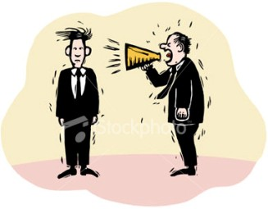

Slide 75
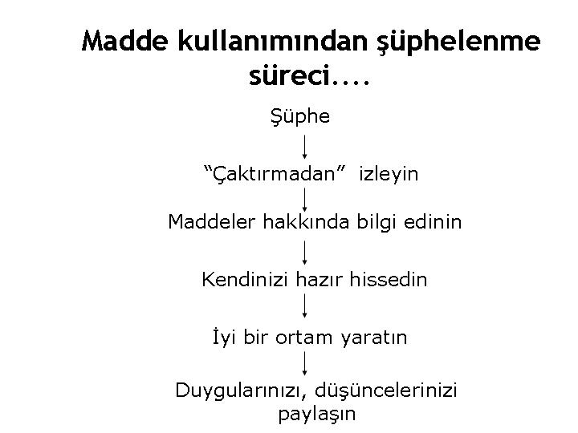
MERAK

Slide 76
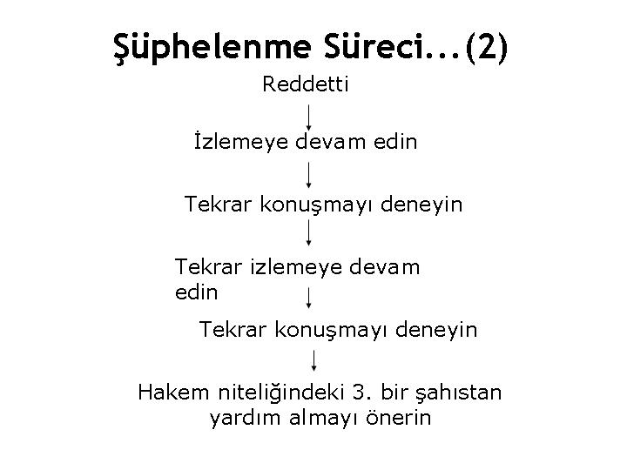

Slide 77
MADDE KULLANAN GENÇE YAKLAŞIM..
Kendinizi hazır hissetmeden konuşmayın(Ön yargılarınızdan kurtulun,uygun iletişim becerilerini hatırlayın,bilgilerinizi güncelleyin v.b.).
Ön yargılarınızın farkında olun.
Etiketlemekten kaçının
Herkesin hata yapabileceğini, önemli olanın bunu fark etmek ve telafi etmek olduğunu söyleyin.
Onu sevdiğinizi ve daima yanında olacağınızı vurgulayın.
Amacınızın ona destek olmak olduğunu belirtin.
Yardım ya da danışmanlık alması için ikna edin.

Slide 78
ACİL DURUM NEDİR?
Maddenin yüksek dozda alınması (zehirlenme,aşırı doz)
Madde bulunmadığı için ortaya çıkan şiddetli yoksunluk belirtileri.

Slide 79
ACİL DURUMLARDA NE YAPILMALI?
Acil servis numarası olan 112’yi arayın, ambulans ve doktor isteyin.
Soğukkanlılığınızı koruyun
Çocuğu sakinleştirmeye ve güven vermeye çalışın
Ortamı sakinleştirmek için ışıkları ve gürültüyü azaltın.
Bilincini kaybettiyse yan yatırın ve soluk aldığından emin olun
Kullandığı maddeyi, ilacı ya da tozu dikkatli bir şekilde toplayarak doktora verin.

Slide 80
YASAL YÖNDEN ALKOL VE MADDE KULLANIMI
TCK Madde 192’ye göre;
Kullanan kişi soruşturma başlatılmadan önce resmi makamlara başvurarak tedavi olmayı isterse, hakkında cezaya hükmolunmaz.
Kullanıcı olan çocukların hukuki süreç başlamadan önce tedaviye ikna edilmeleri önemli
12 yaşın üzerindeki çocukları okuldan polis, çocuk koruma kanunu kapsamında, sivil ekiplerle alabilir, karakola değil, çocuk şubeye götürülmeleri gerekir.
15 yaş altındaki çocukların alınması için savcılık talimatı gerekiyor

Slide 81
BAŞVURULACAK YERLER
Ankara Numune Eğitim ve Araştırma Hastanesi AMATEM Kliniği-395 95 95
A.Ü.Tıp Fakültesi -310 33 33
Gazi Üniversitesi Tıp Fakültesi-202 44 44
Ankara Barosu Gelincik Kadın ve Çocuk Merkezi-444 43 06
Çankaya RAM-466 67 76

Slide 82
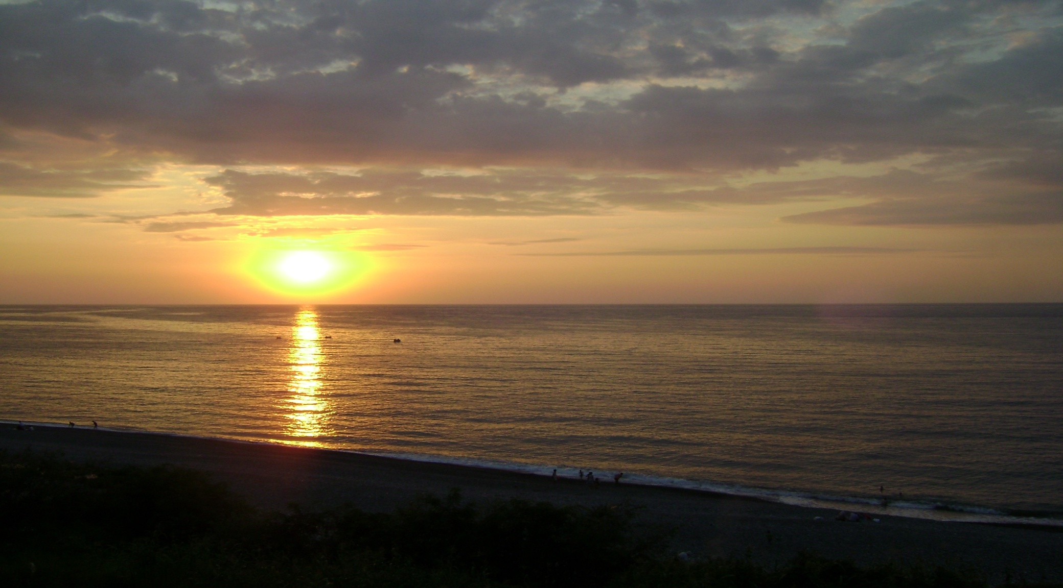
TEŞEKKÜRLER

